Slide 1
সবাইকে ফুলেল শুভেচ্ছা

Slide 2
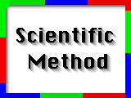
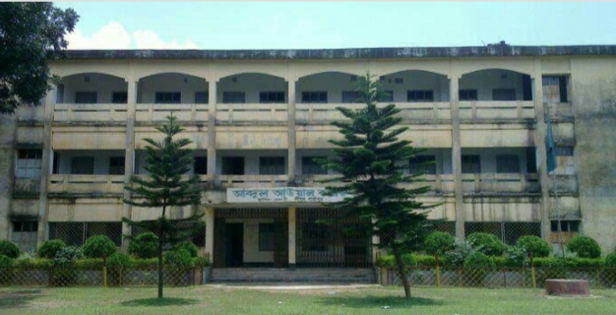
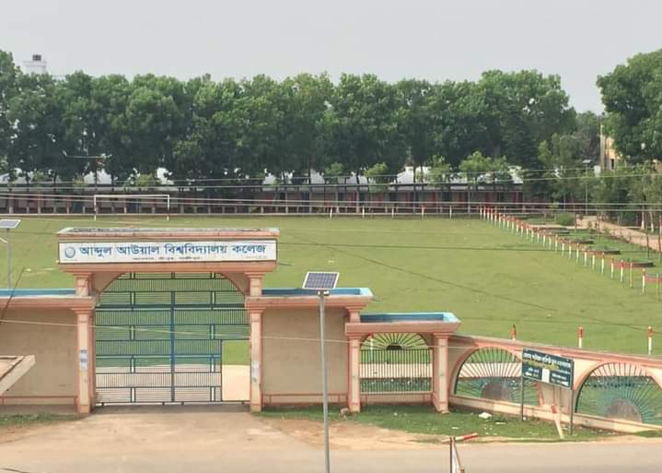
শিক্ষক পরিচিতি :
শিক্ষক পরিচিতি :
পাঠ পরিচিতিঃ
উচ্চমাধ্যমিক মনোবিজ্ঞান ২য় পত্র
৭ম অধ্যায়
মনোবিজ্ঞানে গবেষণার পদ্ধতিসমূহ
(Research Methods in Psychology)
ফারহানা তাসমিন
প্রভাষক ( মনোবিজ্ঞান)
আব্দুল আউয়াল বিশ্ববিদ্যালয় কলেজ,আবদার,শ্রীপুর, গাজীপুর।
Notes:
শিক্ষক পরিচিতি :
ফারহানা তাসমিন
প্রভাষক ( মনোবিজ্ঞান)
আব্দুল আউয়াল বিশ্ববিদ্যালয় কলেজ,আবদার,তেলিহাটী,শ্রীপুর, গাজীপুর।

Slide 3
ছবিটি দেখে কী মনে হচ্ছে?

Slide 5
#বৈজ্ঞানিক পদ্ধতি কী তা বলতে পারবে।
#পরীক্ষণ পদ্ধতি কী তা বলতে পারবে।
#বৈজ্ঞানিক বা পরীক্ষণ পদ্ধতির বৈশিষ্ট্যসমূহ ব্যাখ্যা করতে পারবে।
শিখনফল

Slide 9
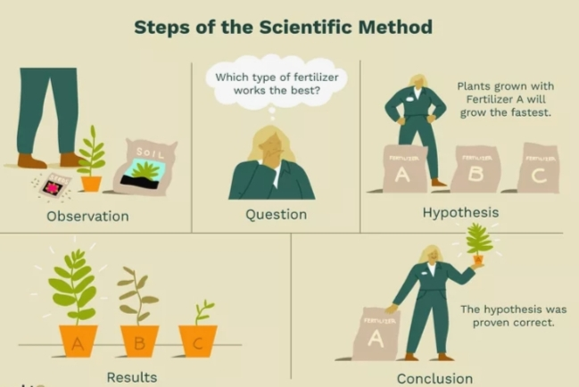

Slide 10
১/ পরীক্ষণ পদ্ধতি (Experimental method)
মনোবিজ্ঞানে ব্যবহৃত প্রধান বৈজ্ঞানিক পদ্ধতিসমূহ
২/ নিয়মতান্ত্রিক পর্যবেক্ষণ (Systematic Observation)
৩/ চিকিৎসা পদ্ধতি(Clinical method)

Slide 11
১/ পরীক্ষণ পদ্ধতি (Experimental method) :কোনো বিশেষ উদ্দেশ্য নিয়ে কৃত্রিম পরিবেশ সৃষ্টি করে কোনো আচরণ ও মানসিক প্রক্রিয়াকে পরীক্ষণ করার যে পদ্ধতি তাকে পরীক্ষণ পদ্ধতি বলে।
* গবেষণাগারে নিয়ন্ত্রিত পরিবেশে অনির্ভরশীল ও নির্ভরশীল চলের সম্পর্ক নির্ণয়ে বৈজ্ঞানিক কৌশলই হলো পরীক্ষণ পদ্ধতি।

Slide 12
বৈজ্ঞানিক বা পরীক্ষণ পদ্ধতির বৈশিষ্ট্যসমূহ (Characteristics of Scientific or Experimental method)
১/ নিয়মনীতি প্রয়োগ
(Rules apply)
২/ নিয়ন্ত্রিত পরিবেশ (Controlled environment)
৩/ কার্যকরী সংজ্ঞা(Operational Definition)
৪/সঠিক পরিকল্পনা
(The right plan)
৫/ব্যক্তি নিরপেক্ষতা(Objectivity)
৬/পুনরাবৃত্তি (Repetition)
৭/নির্ভরযোগ্যতা
(Reliability)
৮/যথার্থতা(Verification)
৯/ সাধারণীকরণ(generalizations)
১০/ প্রয়োগশীলতা (Applicability)

Slide 14
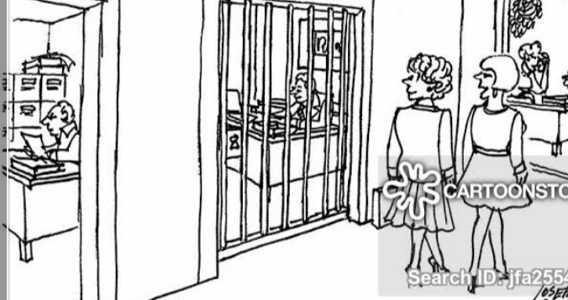
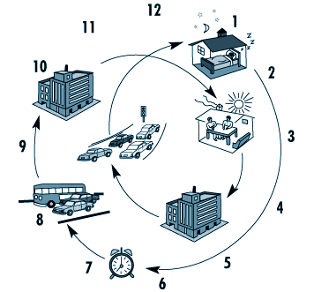
২/ নিয়ন্ত্রিত পরিবেশ (Controlled environment):পরীক্ষক সাধারণত একটি উদ্দীপক পরীক্ষণপাত্রের উপর প্রয়োগ করেন এবং তার ফলাফল লক্ষ্য করেন। পরীক্ষণে যাতে বাহ্যিক চলের প্রভাব না পরে সেজন্য গবেষক নিয়ন্ত্রিত পরিবেশে গবেষণা কাজ পরিচালনা করেন।

Slide 15
৩/ কার্যকরী সংজ্ঞা(Operational Definition): যে বিষয় নিয়ে গবেষণা করা হয় তা স্পষ্টভাবে চিহ্নিত করে সহজভাবে বর্ণনা করাই হলো কার্যকরী সংজ্ঞা।

Slide 16
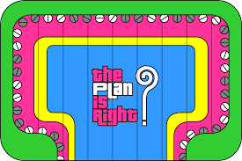
৪/সঠিক পরিকল্পনা
(The right plan): পরিকল্পিতভাবে ও সঠিক নকশা অনুসরন করে গবেষণা পরিচালনা করলে ফলাফল নিরপেক্ষ হয়।
পরিকল্পনা

Slide 17
৫/ব্যক্তি নিরপেক্ষতা বা বস্তুনিষ্ঠতা (Objectivity) : আচরণ সম্পর্কে কোন মনোবিজ্ঞানী যেভাবে তথ্য সংগ্রহ করতে পারেন অন্যরাও একইভাবে গবেষণা করতে পারেন।এখানে কোন ব্যক্তির পছন্দ-অপছন্দ বা ইচ্ছা অনিচ্ছার মূল্য নেই।বস্তুনিষ্ঠভাবে পরীক্ষণ কাজ পরিচালিতহয়।

Slide 18
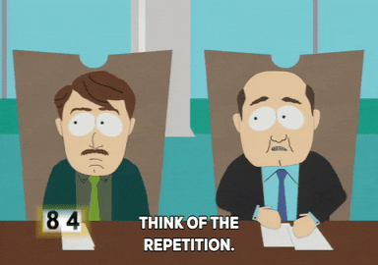
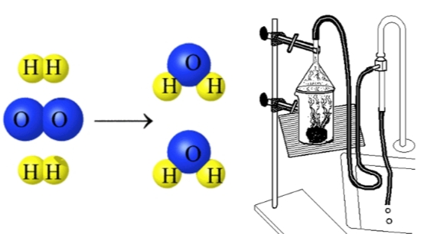
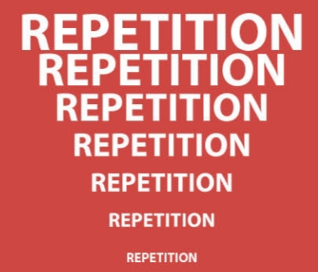
৬/পুনরাবৃত্তি (Repetition) : বহুসংখ্যক পরীক্ষণের পুনরাবৃত্তি করে তবেই কোন ফলাফল সম্পর্কে বিজ্ঞানী সিদ্ধান্ত গ্রহণ করেন।

Slide 19
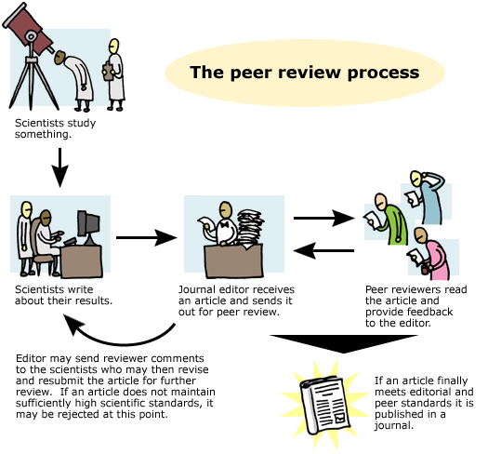
৭/নির্ভরযোগ্যতা
(Reliability): যখন একই ব্যক্তি বা দলের উপর বারবার গবেষণা করে যখন একই রকম ফল পাওয়া যায় তাকে নির্ভরযোগ্য বলা হয়।

Slide 21
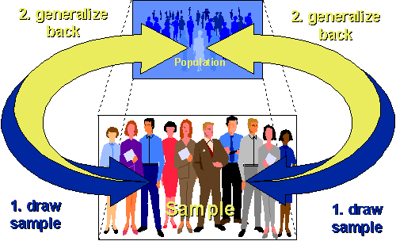
৯/ সাধারণীকরণ(generalizations) :প্রতিনিধিত্বমূলক অল্প নমুনার উপর গবেষণা করে সমগ্র জনসমষ্টি সম্পর্কে সিদ্ধান্তে উপনীত হওয়াকে সাধারণীকরণ বলে।

Slide 22
১০/ প্রয়োগশীলতা (Applicability) : অর্জিত জ্ঞান মানুষের দৈনন্দিন জীবনের কার্যক্রম সহজ করার লক্ষ্যে ব্যবহার করাই প্রয়োগশীলতা। বৈজ্ঞানিক পদ্ধতিতে প্রাপ্ত জ্ঞান মানুষের ব্যবহারিক জীবনের কল্যাণে প্রয়োগ করা হয়।

Slide 23
জোড়ায় কাজ
বৈজ্ঞানিক বা পরীক্ষণ পদ্ধতির বৈশিষ্ট্যসমূহ ব্যাখ্যা কর।

Slide 24
মূল্যায়ন
#প্রশ্নঃ
১/ কোন পদ্ধতিতে নিয়ন্ত্রিত পরিবেশে আচরণ সংগ্রহ করা হয়?
২/ কোনটি বৈজ্ঞানিক পদ্ধতি?
৩// নিয়ন্ত্রিত পরিবেশে আচরণ সম্পর্কে তথ্য সংগ্রহের কৌশল কী?
৪/ বাহ্যিক চল নিয়ন্ত্রণ করা হয় কোন পদ্ধতিতে ?
#উত্তরঃ
১/ পরীক্ষণ পদ্ধতি
২/ পরীক্ষণ পদ্ধতি
৩/ পরীক্ষণ পদ্ধতি
৪/ পরীক্ষণ পদ্ধতি

Slide 25
#বৈজ্ঞানিক পদ্ধতি কী?
#পরীক্ষণ পদ্ধতি কী?
#বৈজ্ঞানিক বা পরীক্ষণ পদ্ধতির বৈশিষ্ট্যসমূহ ব্যাখ্যা কর।
বাড়িরকাজ

Slide 26
সবাইকে অসংখ্য ধন্যবাদ

